Slide 1
Fondamenti di BASI DI DATI Prof. Iacobelli Cesare SQL – Selezionare dati

Slide 2
Selezione dati
L’istruzione usata in SQL per reperire i dati è la SELECT
SELECT identificatore-colonna
FROM identificatore-tabella
{WHERE condizione}
Questa istruzione permette di selezionare dalla tabella specificata nella clausola FROM tutte le righe che soddisfano la condizione specificata nella clausola WHERE
Notes:
2

Slide 3
Selezione dati
Per esempio, per selezionare due campi (Cognome e Indirizzo) appartenenti alla tabella GIOCATORI, l’istruzione è la seguente:
SELECT Cognome, Indirizzo
FROM Giocatori
L’utilizzo del carattere * indica la selezione di tutti i campi. Per selezionare tutti i campi appartenenti alla tabella Giocatori l’istruzione è:
SELECT *
FROM Giocatori
Basi di Dati

Slide 4
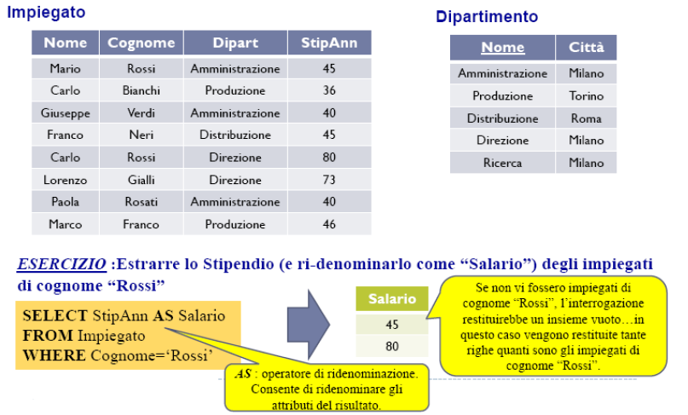
Ridenominazione
Basi di Dati

Slide 5
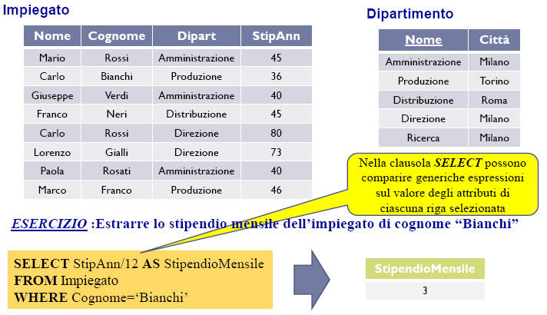
Ridenominazione
Basi di Dati

Slide 6
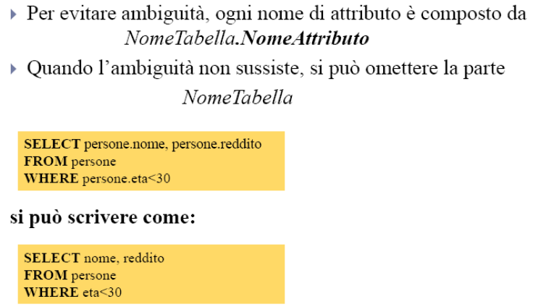
Nomi
Basi di Dati

Slide 7
Clausola LIKE
Se si vogliono ottenere tutti gli elementi che iniziano per una certa lettera si utilizza l’operatore LIKE
SELECT Nomeprodotto, Prezzo
FROM Prodotti
WHERE Nomeprodotto LIKE ‘P%’
Basi di Dati

Slide 8
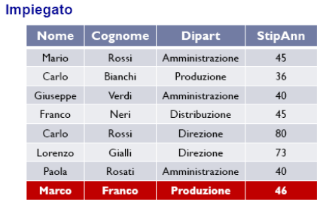
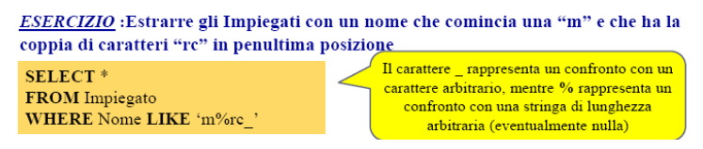
Clausola LIKE
Basi di Dati

Slide 9
Operatore BETWEEN
Permette di trovare tutti i record per cui un determinato campo è compreso tra due valori.
Il campo può essere di qualunque tipo (numerico, stringa, data)
SELECT Nomeprodotto, Prezzo
FROM Prodotti
WHERE Prezzo Between 10 and 15
Basi di Dati

Slide 10
Operatori logici
Le condizioni possono essere comunque complesse congiungendo condizioni semplici con gli operatori AND, OR e NOT
SELECT Nomeprodotto, Prezzo
FROM Prodotti
WHERE Nome_prodotto LIKE ‘C%’ AND Prezzo < 15
Basi di Dati

Slide 11
Operatori logici
SELECT Nomeprodotto, Prezzo
FROM Prodotti
WHERE (Nome_prodotto LIKE ‘C%’ OR
Nome_prodotto LIKE ‘P%’) AND Prezzo < 10
visualizza i campi Nome_prodotto e Prezzo appartenenti alla tabella Prodotti selezionando solo i record che hanno il nome che comincia con la lettera C o con la lettera P (criterio OR) e prezzo inferiore a 10 euro (criterio AND)
Basi di Dati

Slide 12
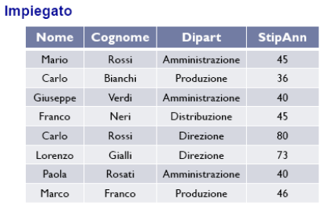
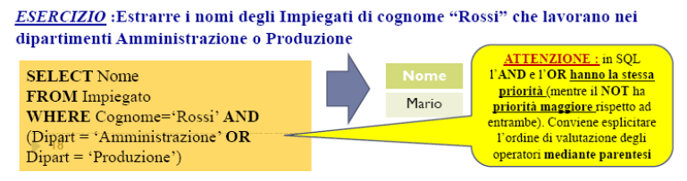
Esempio
Basi di Dati

Slide 13
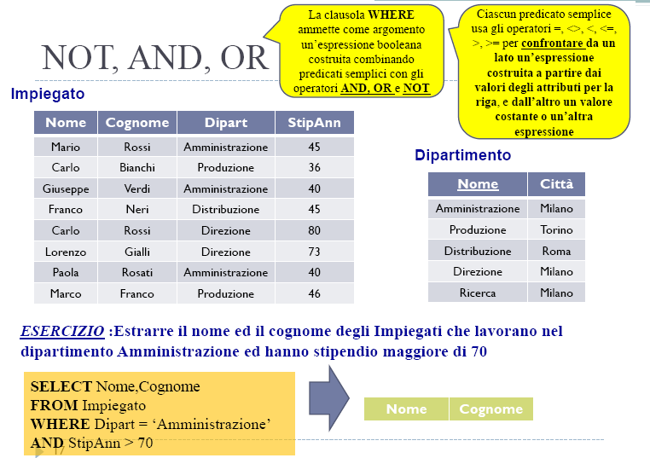
Operatori logici
Basi di Dati

Slide 14
Operatore IN
Per trovare solo i record per cui un valore di un campo deve essere presente in una determinata lista si usa l’operatore IN
SELECT *
FROM Fornitori
WHERE Città IN (‘Londra’,’Roma’,’Parigi’)
visualizza tutti i campi della tabella Fornitori selezionando solo i record residenti a Londra, Roma o Parigi.
Basi di Dati

Slide 15
Clausola DISTINCT
Per eliminare i valori ripetuti viene utilizzata la clausola DISTINCT
I record in output che risultano uguali verranno mostrati una sola volta
SELECT DISTINCT Ruolo
FROM Giocatori
Il risultato dell’esempio visualizza tutti i ruoli dei giocatori presenti nella tabella Giocatori
le righe duplicate vengono eliminate
Basi di Dati

Slide 16
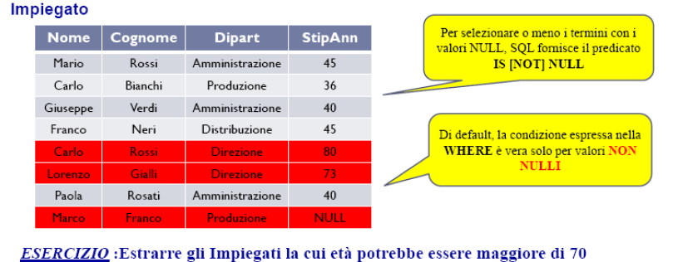
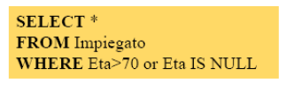
Valori NULL
Basi di Dati

Slide 17
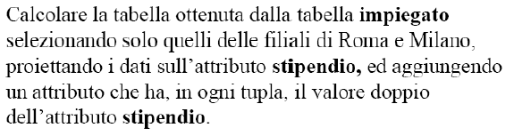

Esercizio
Basi di Dati

Slide 18
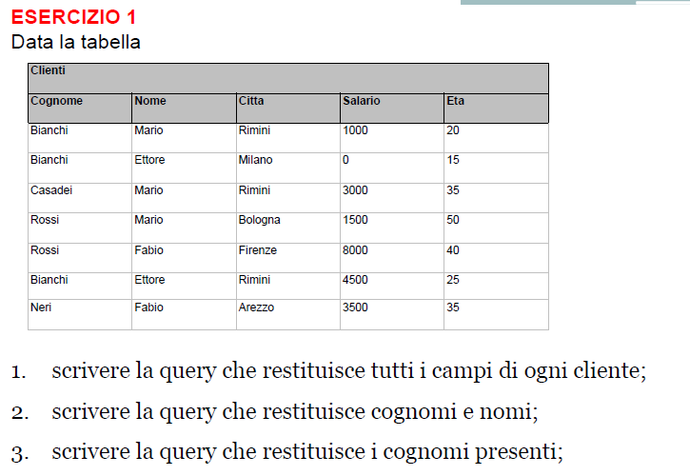
Esercizi
Basi di Dati

Slide 19
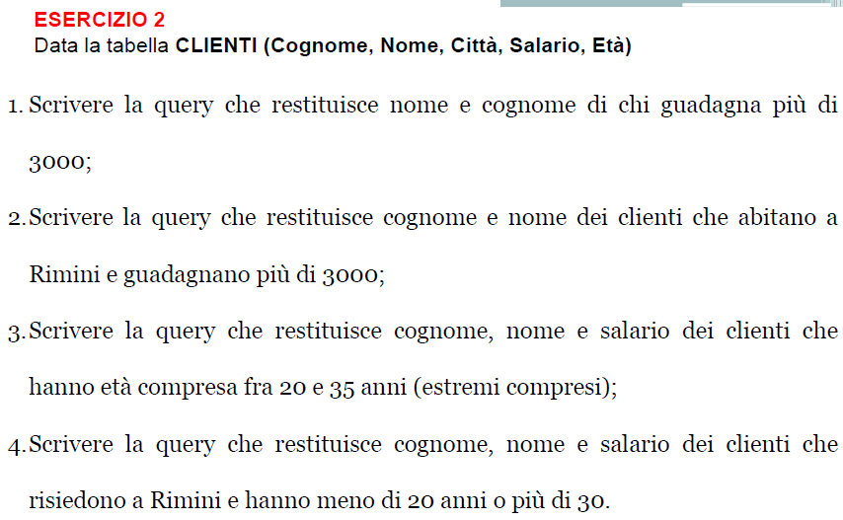
Esercizi
Basi di Dati

Slide 20
Funzioni
COUNT
conta il numero di valori contenuti in una colonna o il numero di righe di una tabella;
MIN
determina il valore minimo contenuto in una colonna;
MAX
determina il valore massimo contenuto in una colonna;
SUM
determina la somma dei valori contenuti in una colonna;
AVG
determina la media aritmetica dei valori di una colonna
Basi di Dati

Slide 21
Esempi di Funzioni
restituisce il numero di righe presenti nella tabella Fornitori.
SELECT Count (*)
FROM Fornitori
restituisce il numero di città presenti nella tabella Fornitori
SELECT Count (Città)
FROM Fornitori
visualizza il prezzo massimo e quello minimo contenuti nella tabella Prodotti
SELECT MAX(Prezzo), MIN(Prezzo)
FROM Prodotti
visualizza il prezzo medio dei prodotti presenti nella tabella Prodotti.
SELECT AVG (Prezzo)
FROM Prodotti
Basi di Dati

Slide 22
Ordinamento
La clausola ORDER BY ordina i dati visualizzati in uno o più campi specificati in ordine crescente o decrescente.
L’ordinamento è crescente per default; se lo si vuole decrescente, bisogna specificare DESC accanto agli attributi sui quali si vuole eseguire l’ordinamento.
SELECT Nomeprodotto, Prezzo
FROM Prodotti
ORDER BY Nome_prodotto
Basi di Dati

Slide 23
Raggruppamento
La clausola GROUP BY raggruppa le righe in base ai valori uguali delle colonne specificate
Questa opzione produce una riga di risultato per ogni raggruppamento
Tutti gli attributi che compaiono nella clausola GROUP BY devono comparire nella lista dei campi dal comando SELECT
SELECT Città, COUNT(Città) As Numero
FROM Fornitori
GROUP BY Città
Basi di Dati

Slide 24
Clausola HAVING
La clausola HAVING è simile alla clausola WHERE nell’istruzione SELECT
La prima agisce sulla singola riga di una tabella, la seconda agisce su gruppi di righe che prima devono essere selezionati con una clausola GROUP BY
SELECT Città, COUNT (Città)
FROM Fornitori
GROUP BY Città
HAVING COUNT (Città) > 2
Basi di Dati

